Slide 1
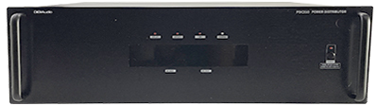
POWER DISTRIBUTOR
PDC310
배터리 자동 충전 기능, 돌입 전류 완충 회로 내장
SMPS 전원회로 내장에 의한 우수한 전력 효율
AC 출력 과부하를 위한 순차 AC 출력 ON / OFF
채널수 : 10
권선형식 : SMPS
입력전압 : AC 220V
출력주파수 : 60Hz
외형규격(W x H x D)mm : 482 x 135 x 350
무게 : 5.6kg
접점입력, 통신포트 : RS-232
과부하보호기능유무 : 유
전원종류 : AC/DC
출력전압 : AC 220V, DC 24V
출력전류 : 20A
표시방식 : LED
용도 : AC/DC 전원공급

